Slide 1


Slide 2

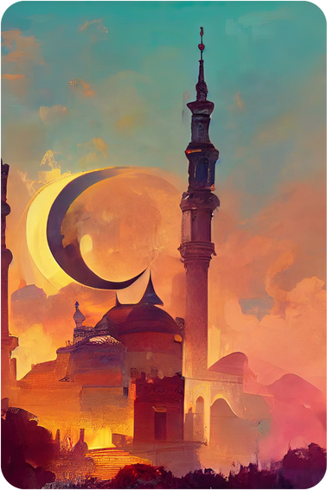
3. KONU: KÜLTÜRÜMÜZDE RAMAZAN VE ORUÇ
• Kültürümüzde Ramazan ayına büyük önem verilmektedir.
• Ramazan ayını coşkulu ve manevi atmosferde yaşamak isteyen atalarımız tarih sürecinde kültürümüze çeşitli katkılar sağlamışlardır.
• Mukabele, tekne orucu, mahya ve diş kirası gibi pek çok değer kültürümüzde yer alan Ramazan ayı değerlerinden bazılarıdır.
Bu içeriklerin daha fazlasına GÜNAY YAYINLARI Bumerang Konu Anlatımlı Din Kültürü ve Ahlak Bilgisi kitabından ulaşabilirsiniz.

Slide 3
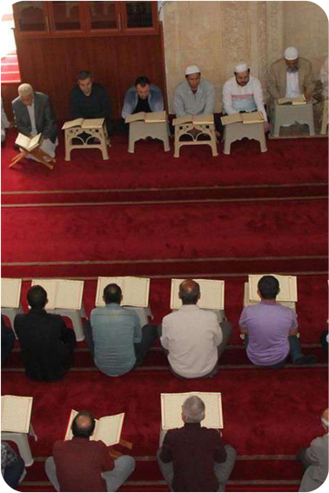
3. KONU: KÜLTÜRÜMÜZDE RAMAZAN VE ORUÇ
MUKABELE
• Mukabele, Ramazan ayında Kuran-ı Kerim’in karşılıklı okunup takip edilmesidir.
• Ramazan ayı sürecinde her gün bir cüz okunarak Kur'an-ı Kerim hatmedilmiş olur.
• Mukabele geleneği, Cebrail'in (a.s.) Ramazan aylarında her gece Hz. Muhammed'e (s.a.v.) gelerek o ana kadar nazil olan ayet ve sureleri karşılıklı okuyup kontrol etmelerine dayanmaktadır.
Bu içeriklerin daha fazlasına GÜNAY YAYINLARI Bumerang Konu Anlatımlı Din Kültürü ve Ahlak Bilgisi kitabından ulaşabilirsiniz.

Slide 4
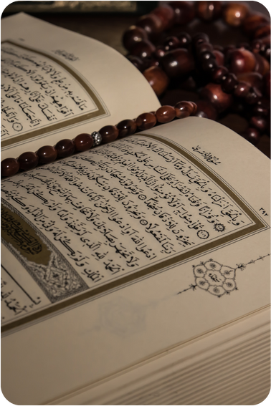
3. KONU: KÜLTÜRÜMÜZDE RAMAZAN VE ORUÇ
HATİM
• Kuran-ı Kerim’i baştan sona okuyup bitirmeye hatim denir.
Kur'an-ı Kerim'de yaklaşık 20 sayfadan oluşan bölümler (cüz) vardır. Cüzlerin toplamı 30'dur.
• Kur'an-ı Kerim'i okumak her Müslüman için çok önemlidir. Ancak onu anlayarak okumak ve hayata uygulamak çok daha önemlidir.
Bu içeriklerin daha fazlasına GÜNAY YAYINLARI Bumerang Konu Anlatımlı Din Kültürü ve Ahlak Bilgisi kitabından ulaşabilirsiniz.

Slide 5
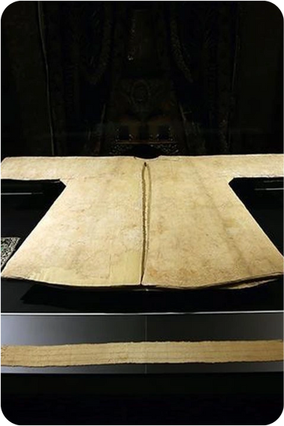
3. KONU: KÜLTÜRÜMÜZDE RAMAZAN VE ORUÇ
HIRKA-İ ŞERİF
• Peygamberimizin (s.a.v.) yünlü kumaştan dokunan hırkasına hırka-i şerif denir.
• Müslümanlar Hz. Muhammed’e (s.a.v.) olan sevgilerinden dolayı ona ait olan hırkayı görmeye giderler.
• Bu hırka İstanbul Fatih’te Hırka-i Şerif Camii’nde sergilenir.
Bu içeriklerin daha fazlasına GÜNAY YAYINLARI Bumerang Konu Anlatımlı Din Kültürü ve Ahlak Bilgisi kitabından ulaşabilirsiniz.

Slide 6
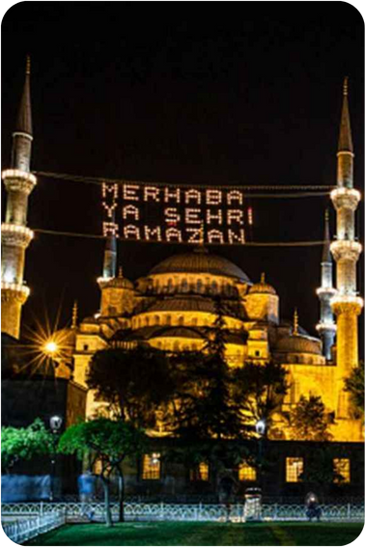
3. KONU: KÜLTÜRÜMÜZDE RAMAZAN VE ORUÇ
MAHYA
• Camilerde minareler arasına yazılan dinî içerikli ışıklı yazıya mahya denir.
• Mahyalarda Ramazan ayı ile ilgili sözler, ayetler veya hadisler yer alır.
• Kültürümüzde genellikle mahyalarda Ramazan başlangıcında onu karşılama sözleri, Ramazan'ın sonunda ise ona veda sözleri kullanılır.
Bu içeriklerin daha fazlasına GÜNAY YAYINLARI Bumerang Konu Anlatımlı Din Kültürü ve Ahlak Bilgisi kitabından ulaşabilirsiniz.

Slide 7

3. KONU: KÜLTÜRÜMÜZDE RAMAZAN VE ORUÇ
Mahya Örnekleri
HOŞ GELDİN ON BİR AYIN SULTANI.
MERHABA YA ŞEHR-İ RAMAZAN.
ORUÇ ARINMAKTIR.
ORUÇ SABRIN YARISIDIR.
ORUÇ SIHHAT VE BEREKETTİR.
KADİR GECENİZ MÜBAREK OLSUN.
Bu içeriklerin daha fazlasına GÜNAY YAYINLARI Bumerang Konu Anlatımlı Din Kültürü ve Ahlak Bilgisi kitabından ulaşabilirsiniz.

Slide 8
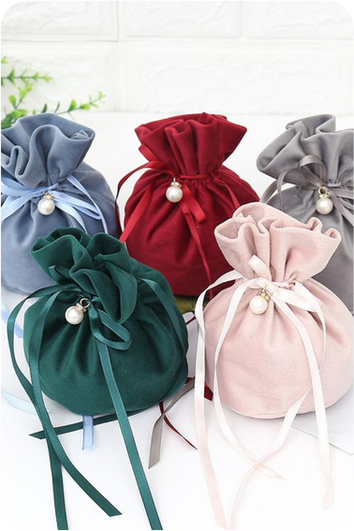
3. KONU: KÜLTÜRÜMÜZDE RAMAZAN VE ORUÇ
DİŞ KİRASI
• İftara davet edilen yoksullara, yemek yendikten sonra ev sahibi tarafından verilen para, hediye gibi şeylere diş kirası denir.
• Osmanlı Devleti'nde Ramazan ayının en önemli özelliklerinden biri iftar sofralarının herkese açık olmasıydı.
• Misafirler iftarını yapıp teravihe gitmek üzereyken hane sahibi tarafından kadife keseler içerisinde çeşitli hediyeler verilirdi.
• Diş kirası geleneği ile ev sahibi “Siz bizim için davete geldiniz bize sevap kazandırmak için dişlerinizi yordunuz. Buna karşılık bu hediye dişlerinizin kirasıdır.” demek istemektedir.
Bu içeriklerin daha fazlasına GÜNAY YAYINLARI Bumerang Konu Anlatımlı Din Kültürü ve Ahlak Bilgisi kitabından ulaşabilirsiniz.

Slide 9
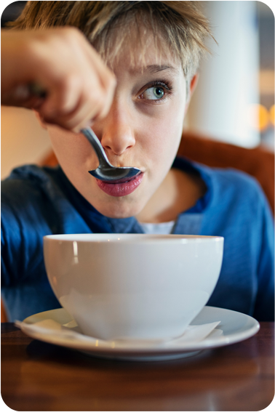
3. KONU: KÜLTÜRÜMÜZDE RAMAZAN VE ORUÇ
TEKNE ORUCU
• Ramazan ayında çocukların, sabahtan öğlene kadar ya da öğleden akşama kadar tuttukları oruca tekne orucu denir.
• Bu uygulama ile çocuklar oruca alıştırılır. Böylece ilerleyen yaşlarda oruç tutmaktan dolayı zorluk yaşamazlar.
• Aynı zamanda bu orucu tutan çocuklar Ramazan ayının neşesini yaşamış olurlar.
Bu içeriklerin daha fazlasına GÜNAY YAYINLARI Bumerang Konu Anlatımlı Din Kültürü ve Ahlak Bilgisi kitabından ulaşabilirsiniz.

Slide 10

3. KONU: KÜLTÜRÜMÜZDE RAMAZAN VE ORUÇ
Örnek
Ayet
“Ramazan ayı, insanlara yol gösterici, doğrunun ve doğruyu eğriden ayırmanın açık delilleri olarak Kur’ân’ın indirildiği aydır.”
(Bakara suresi 185. ayet)
Bu içeriklerin daha fazlasına GÜNAY YAYINLARI Bumerang Konu Anlatımlı Din Kültürü ve Ahlak Bilgisi kitabından ulaşabilirsiniz.

Slide 11
3. KONU: KÜLTÜRÜMÜZDE RAMAZAN VE ORUÇ
Ayetin
Yorumu
• Kur’ân-ı Kerim insanlar için yol göstericidir.
• Doğru ile yanlışı birbirinden ayırmanın yolu Kur’ân’dır.
• Ramazan ayı içersinde faydalar bulunan hayırlı bir zamandır.
Bu içeriklerin daha fazlasına GÜNAY YAYINLARI Bumerang Konu Anlatımlı Din Kültürü ve Ahlak Bilgisi kitabından ulaşabilirsiniz.

Slide 12
3. KONU: KÜLTÜRÜMÜZDE RAMAZAN VE ORUÇ
Örnek
Hadis
“Âdemoğlunun her ameline on katından yedi yüz katına kadar sevap verilir. Yüce Allah şöyle buyurmaktadır; ‘Oruç hariç, çünkü oruç benim içindir, onun mükâfatını da ben vereceğim. Çünkü oruç tutan kimse yemesini, içmesini benim için terk etmektedir.’
Bu içeriklerin daha fazlasına GÜNAY YAYINLARI Bumerang Konu Anlatımlı Din Kültürü ve Ahlak Bilgisi kitabından ulaşabilirsiniz.

Slide 13
3. KONU: KÜLTÜRÜMÜZDE RAMAZAN VE ORUÇ
Hadisin
Yorumu
• Yapılan iyi davranışlar sevap ile ödüllendirilir.
• Yeme içmeden uzak durmak Allah’ın sevgisini kazandırır.
• Allah (c.c.) orucun mükafatını kat kat fazla verecektir.
Bu içeriklerin daha fazlasına GÜNAY YAYINLARI Bumerang Konu Anlatımlı Din Kültürü ve Ahlak Bilgisi kitabından ulaşabilirsiniz.

Slide 14


3. KONU: KÜLTÜRÜMÜZDE RAMAZAN VE ORUÇ
Bumerang / 2. Ünite / Kavratan Testler 3 / Soru 2
Yedi yaşındaki Leyla, Ramazan ayında anne ve babasının oruç tuttuğunu görmüş ve kendisi de oruç tutmak istemiştir. Babasına bu isteğini ilettiğinde şu cevapla karşılaşmıştır: “Kızım sen daha küçüksün. Bu nedenle sen gece bizimle yemeğini ye ve oruca başla. Öğle yemeğinde tekrar yemek ye ve iftara kadar yine oruç tut. İftarda bizimle birlikte orucunu aç.’’ Bu duruma çok sevinen Leyla her gün bu şekilde oruç tutmaya devam etmiştir.
Bu metne göre Leyla aşağıdakilerden hangisini yapmaktadır?
A) Adak orucu B) Şevval orucu
C) Sabır orucu D) Tekne orucu
Bu içeriklerin daha fazlasına GÜNAY YAYINLARI Bumerang Konu Anlatımlı Din Kültürü ve Ahlak Bilgisi kitabından ulaşabilirsiniz.

Slide 15
3. KONU: KÜLTÜRÜMÜZDE RAMAZAN VE ORUÇ
Bumerang / 2. Ünite / Kavratan Testler 3 / Soru 4
Toplumumuzda peygamber sevgisi çok güçlüdür. İnsanlar Hz. Muhammed’e (s.a.v.) duydukları derin saygı ve sevgi nedeniyle çocuklarına Mehmet, Ahmet, Mahmut isimlerini verirler. Dinini, vatanını korusun diye kınalayıp gönderdikleri askerlerine bu yüzden Mehmetçik derler. Bu sevgi nedeniyle Hz. Muhammed’den (s.a.v.) kalan hatıralara hürmet gösterirler.
Bu sevgi ve hürmetin bir yansıması olarak Müslümanlar Ramazan ayında aşağıdakilerden hangisini ziyarete giderler?
A) Hırka-i Şerif Cami
B) Selimiye Cami
C) Ayasofya Cami
D) Kocatepe Cami
Bu içeriklerin daha fazlasına GÜNAY YAYINLARI Bumerang Konu Anlatımlı Din Kültürü ve Ahlak Bilgisi kitabından ulaşabilirsiniz.

Slide 16
3. KONU: KÜLTÜRÜMÜZDE RAMAZAN VE ORUÇ
Bumerang / 1. Ünite / Kavratan Testler 1 / Soru 5
Koray, çarşıda gezerken camideki ışıklı yazıları fark etti. Işıklı yazılarda “Hoş geldin Ramazan’’ yazıyordu. Demek ki Ramazan ayında camilere ışıklı yazılar asılıyor, diye düşündü. Akşama arkadaşı kendisini iftara davet etmişti. Arkadaşıyla iftarını yaptıktan sonra evden ayrılırken arkadaşı kendisine “Sen benim sevap kazanmama vesile oldun.’’ diyerek kadife kese içinde hediye verdi. Koray teşekkür etti ve sevinçle evden ayrıldı.
Bu parçada kültürümüzde Ramazan ve oruç ile ilgili kavramlardan hangilerine değinilmiştir?
A) Mukabele – Diş kirası
B) Diş kirası – Mahya
C) Mahya – Borç sildirme
D) Mukabele – Mahya
Bu içeriklerin daha fazlasına GÜNAY YAYINLARI Bumerang Konu Anlatımlı Din Kültürü ve Ahlak Bilgisi kitabından ulaşabilirsiniz.

Slide 17



3. KONU: KÜLTÜRÜMÜZDE RAMAZAN VE ORUÇ
Aşağıdaki cümleleri Doğru veya Yanlış olarak işaretleyiniz.
 | Ramazan bayramına hazırlık için tertemiz bayramlık kıyafetler hazırlanır, misafirler için yemekler yapılır.
 | Geçmişte iftar sofrası misafirlerine verilen değeri göstermek üzere konut kirası adıyla bir hediye verilirdi.
 | Hz. Muhammed’e (s.a.v.) duyulan saygı ve sevgi nedeniyle çocuklara Mehmet, Ahmet, Mahmut isimleri verilir.
 | Çocuklar geleneğimizde “aşure orucu” denilen bir alıştırma orucu tutarlar.
 | Ramazanda koliler hazırlanıp ihtiyaç sahiplerine dağıtılır, zekât ve sadakalar muhtaçlara ulaştırılır.
 | Ramazan, “Hoş geldin on bir ayın sultanı”, “Hoş geldin Ramazan” gibi ışıklı yazılarla karşılanır.
 | Bayramın başlamasıyla birlikte Müslümanlar bir araya gelip mukabeleyle Kur’an okurlar.
Bu içeriklerin daha fazlasına GÜNAY YAYINLARI Bumerang Konu Anlatımlı Din Kültürü ve Ahlak Bilgisi kitabından ulaşabilirsiniz.

Slide 18

3. KONU: KÜLTÜRÜMÜZDE RAMAZAN VE ORUÇ
Aşağıdaki kavramları Sözcük Avı bulmacasından bulunuz.
T | E | K | N | E | O | R | U | C | U
T | E | R | K | E | M | A | H | Y | A
H | Ü | R | M | E | T | A | D | E | M
X | H | I | R | K | A | Ü | H | E | J
H | D | İ | Ş | K | İ | R | A | S | I
A | Ç | O | N | B | İ | R | A | Y | Ğ
T | V | E | E | W | Q | H | Y | C | Ü
İ | M | U | K | A | B | E | L | E | Y
M | M | İ | N | A | R | E | A | Ç | İ
H | Z | M | U | H | A | M | M | E | D
HIRKA
MUKABELE
TEKNE ORUCU
MAHYA
DİŞ KİRASI
ON BİR AY
NİNARE
HATİM
HÜRMET
HZ. MUHAMMED
Bu içeriklerin daha fazlasına GÜNAY YAYINLARI Bumerang Konu Anlatımlı Din Kültürü ve Ahlak Bilgisi kitabından ulaşabilirsiniz.

Slide 19

3. KONU: KÜLTÜRÜMÜZDE RAMAZAN VE ORUÇ
Aşağıdaki tanımların karşılığı olan kavramları sırasıyla söyleyiniz.
1
Ramazan ayında çocukların, kısa süreli tuttukları oruç
5
Mukabele
İftara davet edilenlere ev sahibi tarafından verilen para, hediye
2
6
İftar duası
3
Camilerde minareler arasına yazılan dinî içerikli ışıklı yazı
1
Tekne orucu
4
Kuran-ı Kerim’i baştan sona okuyup bitirmek
4
Hatim
5
Ramazan ayında Kuran-ı Kerim’in karşılıklı okunup takip edilmesi
2
Diş kirası
6
Akşam oruç açmadan önce sofrada okunan dua
3
Mahya
Bu içeriklerin daha fazlasına GÜNAY YAYINLARI Bumerang Konu Anlatımlı Din Kültürü ve Ahlak Bilgisi kitabından ulaşabilirsiniz.

Slide 20
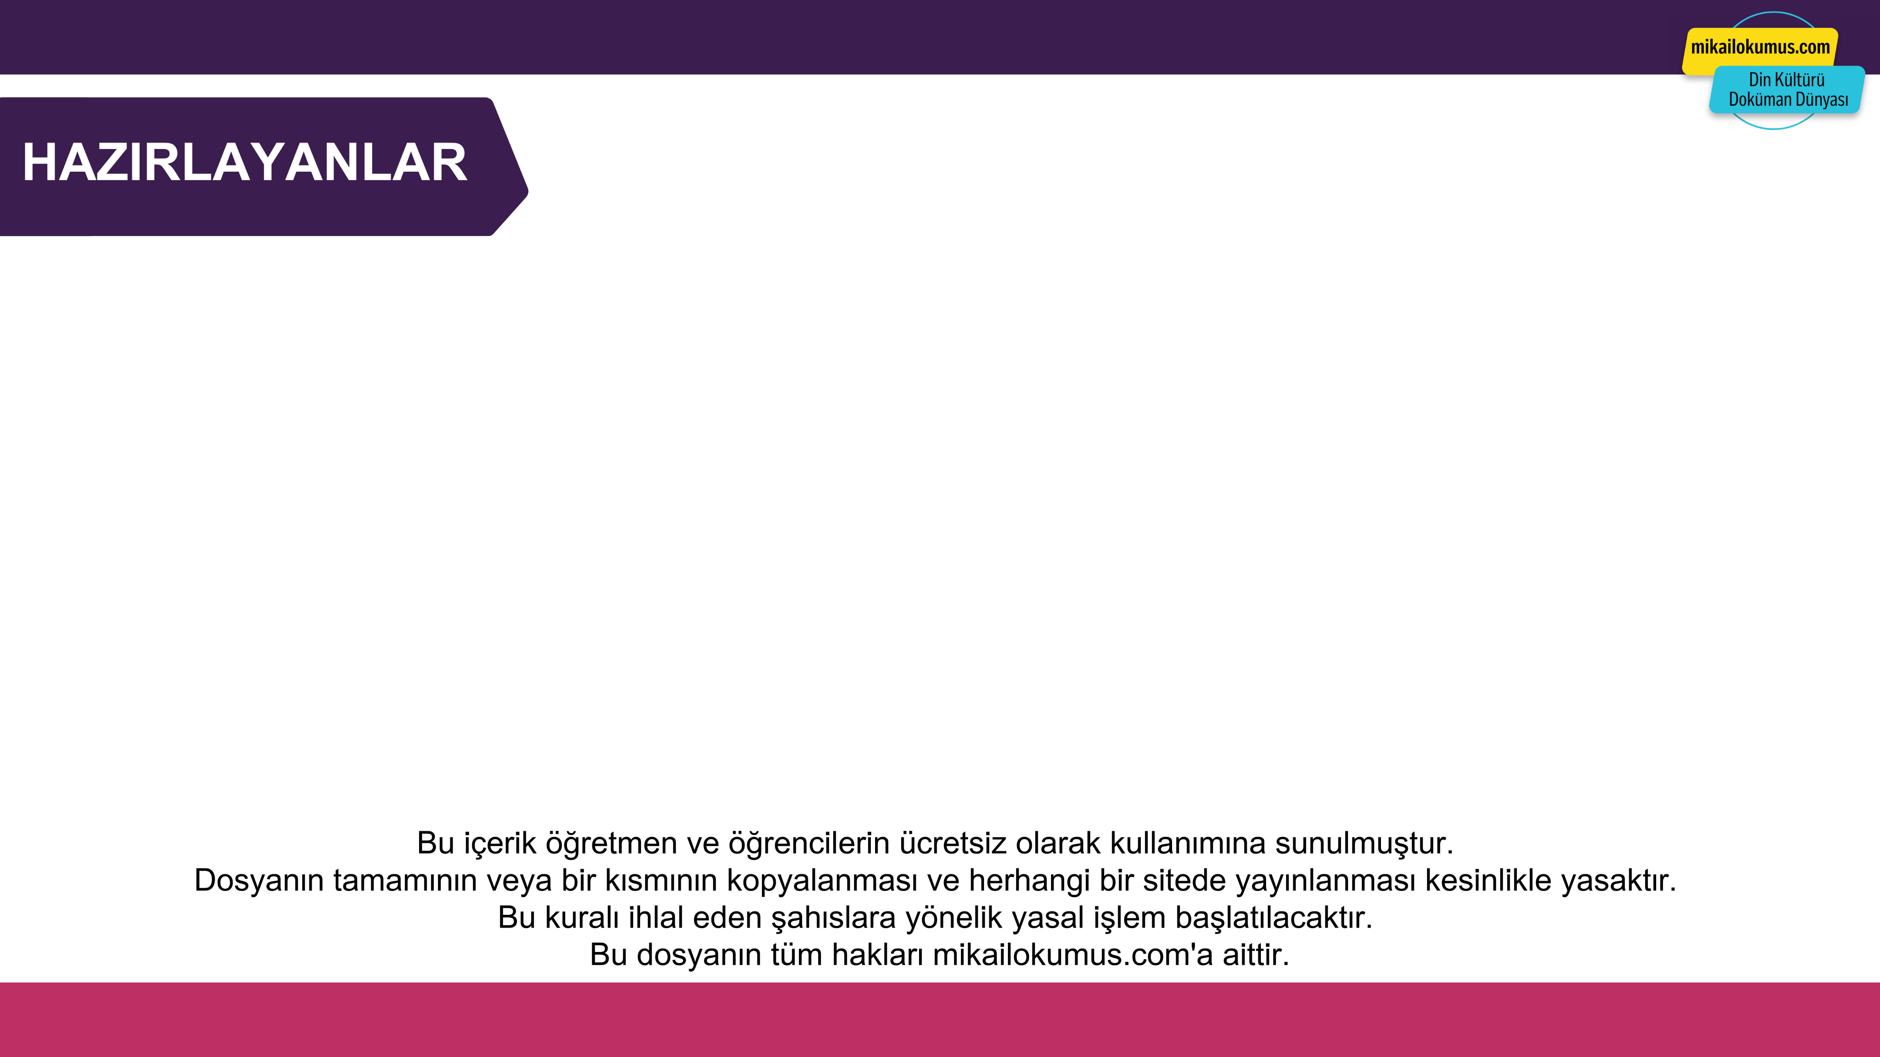

3. KONU: KÜLTÜRÜMÜZDE RAMAZAN VE ORUÇ
Mikail OKUMUŞ
Adem USTAOĞLU
Ekrem BALCI
Bu içeriklerin daha fazlasına GÜNAY YAYINLARI Bumerang Konu Anlatımlı Din Kültürü ve Ahlak Bilgisi kitabından ulaşabilirsiniz.

